Slide 1
Первоклассник
2021 – 2022 учебного года
Управление образования Альметьевского муниципального района

Slide 2

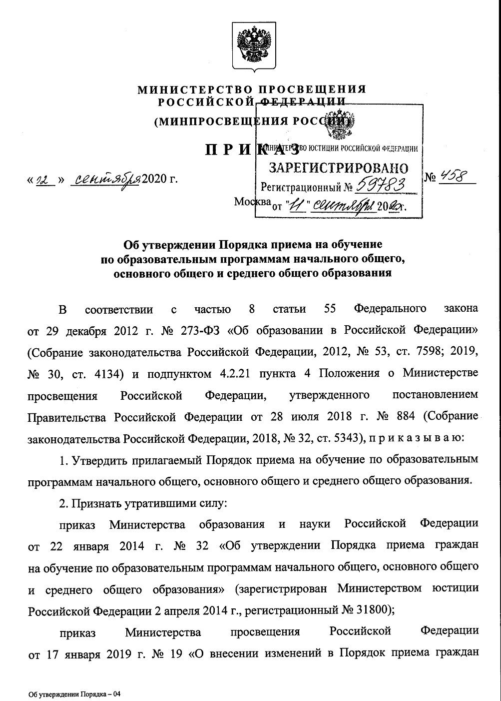

Slide 3
Как узнать , к какой школе
относится ребенок?
Документ: Постановление «О закреплении территорий за образовательными организациями»
Издан: не позднее 15 марта текущего года
Публикация: на информационном стенде и официальном сайте Управления образования АМР РТ https://edu.tatar.ru/almet/otdel и образовательных организаций города и района
Сроки публикации: в течении 10 дней с момента издания Постановления

Slide 4
Сроки подачи заявления детей, проживающих на закрепленной территории
Контингент: Родители (законные представители) детей, которые проживают в домах, закрепленных к образовательным организациям по списку Постановления «О закреплении территорий за образовательными организациями»
Заявление: зачисление в 1-й класс
Прием заявлений: 1 апреля того года, в котором ребенок должен начать учиться до 30 июня того года, котором ребенок должен начать учиться

Slide 5
Сроки подачи заявления детей, не проживающих на закрепленной территории
Контингент: Родители (законные представители) детей, которые проживают в домах, не закрепленных к указанным образовательным организациям по списку Постановления «О закреплении территорий за образовательными организациями»
Заявление: зачисление в 1-й класс
Прием заявлений: 6 июля того года, в котором ребенок должен начать учиться (до момента заполнения свободных мест) не позднее 5 сентября того года, котором ребенок должен начать учиться

Slide 6

Возрастные ограничения
Образование: начальное общее
Возраст: С шести лет и шести месяцев при отсутствии противопоказаний по состоянию здоровья, до достижения возраста восьми лет

Slide 7
Организованный прием в первый класс
Размещение информации: на информационном стенде и официальном сайте в сети Интернет образовательной организации
О количестве мест: информация размещается не позднее 10 календарных дней с момента издания распорядительного акта
О наличии свободных мест: для детей, не проживающих на закрепленной территории, информация размещается не позднее 5 июля текущего года

Slide 8
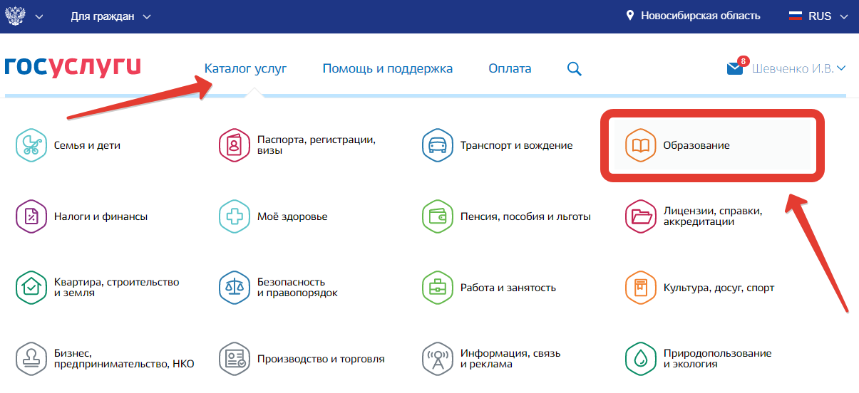
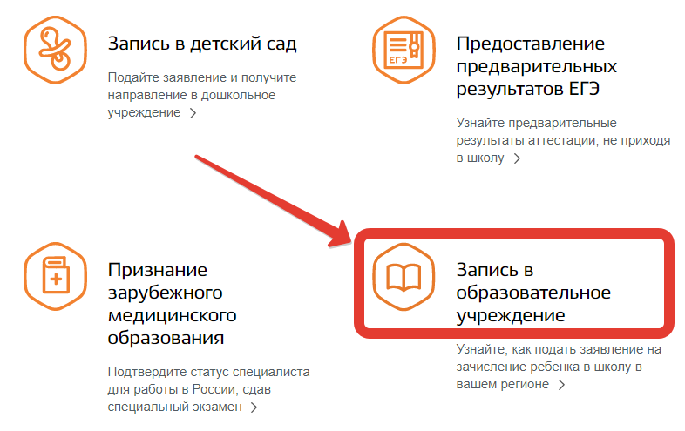
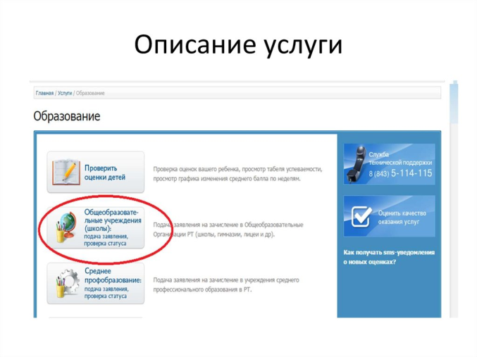
Подача заявления
1 способ:
Госуслуги РФ:
www.gosuslugi.ru
2 способ:
Госуслуги РТ:
https://uslugi.tatarstan.ru/

Slide 9
Документы для приёма
Для приема в первый класс родители предъявляют следующие документы:
- документ, удостоверяющий личность родителя (законного представителя) и его копию;
- свидетельство о рождении ребёнка и его копию;
- свидетельство о регистрации ребёнка по месту жительства или по месту пребывания на закрепленной территории или справка, содержащая сведения о регистрации ребенка по месту жительства или по месту пребывания на закрепленной территории;
- документы, подтверждающие преимущественное право зачисления граждан на обучение в образовательное учреждение (при наличии льготы)
Решение о зачислении принимается в течение
7 рабочих дней от даты подачи заявления.

Slide 10
Требования для поступления ребенка
в 1-й класс: что должен знать ученик
Согласно законодательству РФ, администрация школы не имеет права проводить тестирования до зачисления первоклассника в школу.
Администрация школы может устроить собеседование после оформления ребенка в качестве учащегося, чтобы определить уровень подготовки и разработать подходящую программу.
Школа не должна отказывать в зачислении на основании того, что будущий ученик не владеет определенным объемом знаний.
Запрещено требовать денежные взносы от родителей.

Slide 11
Спасибо за внимание!

